Slide 1
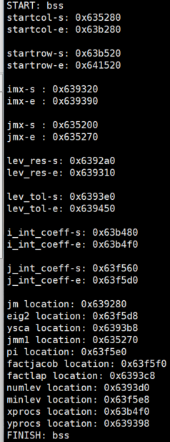
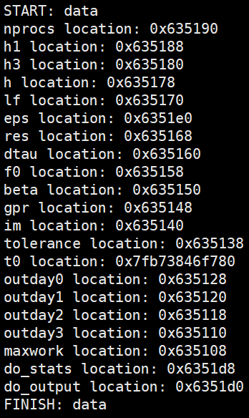
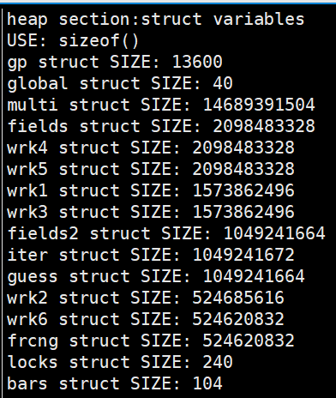
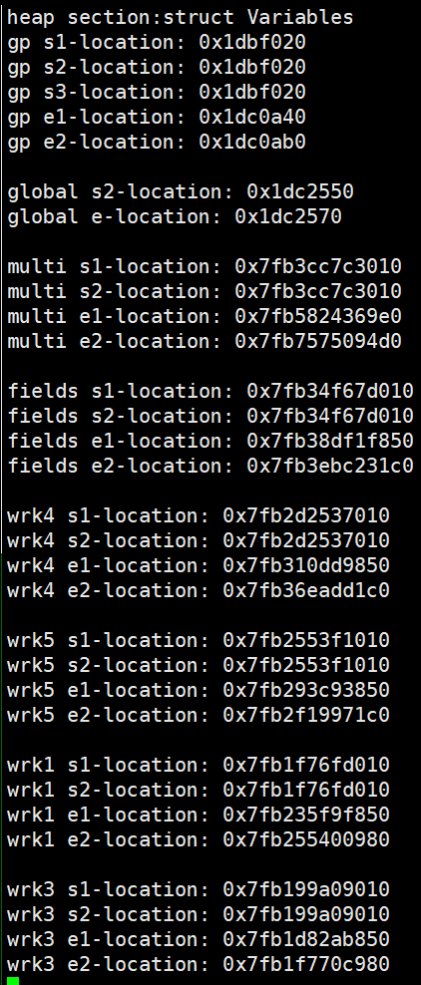
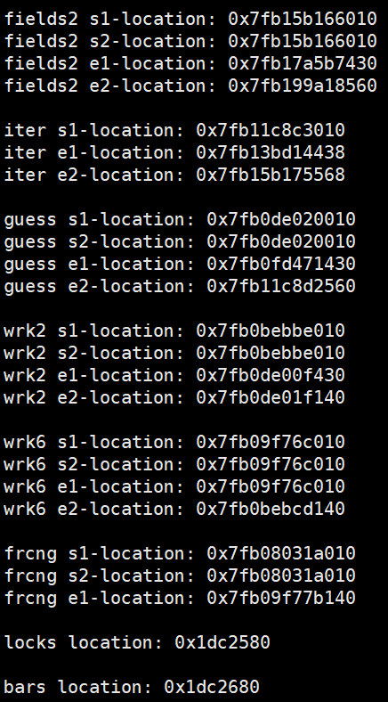
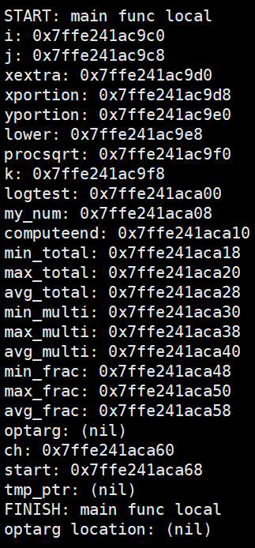
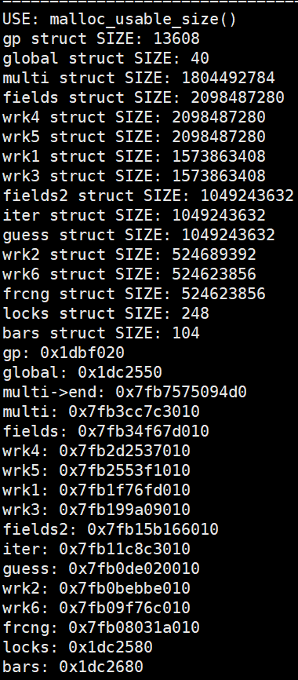
&main: Ox400ec0
2310728byte(약2.20MB)
Ox635108 ~ Ox635190 => 88byte
:long * 4 , double * 16
(8byte씩 잡혀있음)
70 byte
Ox635200 ~ Ox63f5f0 => 41968byte(약 41KB)
:long[2][INPROCS]*2, long[MAX_LEVELS]*2
double[MAX_LEVELS]*4
:long * 6, double * 5
(array는 크기만큼, 나머지는 8byte씩 잡혀있음)
24640048byte(약 23.5MB)
Ox1dbf020 ~ Ox1dc2680 =>3660byte
: struct type * 4
(모두 14KB 이하의 struct type variables)
140396010502544 byte(약 127.69TB)
Ox7fb08031a010 ~ Ox7fb7575094d0
=>29378933952 byte(약 27.36GB)
:struct type * 12
(모두 500MB이상의 struct type variables)
304083514608byte(약 283GB)
Ox7ffe241ac9c0 ~ Ox7ffe241aca68 =>168byte
: long*1, unsinged long*1,
(double*) *1, double*10
(8byte씩 잡혀있음)
=> 168byte
.text
frcng 약 0.49GB
wrk6 약 0.49GB
wrk2 약 0.49GB
guess 약 0.98GB
iter 약 0.98GB
fields2 약 0.98GB
wrk3 약 1.47GB
wrk1 약 1.47GB
[ orig ]
.data
wrk5 약 1.95GB
wrk4 약 1.95GB
fields 약 1.95GB
multi 약 13.68GB
.bss
heap
stack

Slide 2
main: 0x400ec0 (main함수 시작 위치)
empty: 약2.20MB
Ox635108 ~ Ox635190 => 88byte (초기값을 가지는 전역변수)
empty: 약 70byte
Ox635200 ~ Ox63f5f0 => 41968byte (초기값을 갖지않는 전역변수)
empty: 약 23.5MB
Ox1dbf020 ~ Ox1dc2680 =>3660byte (14KB 이하의 크기를 갖는 구조체 변수들이 차지하는 영역)malloc사용
empty:약 127.69TB
Ox7fb08031a010 ~ Ox7fb7575094d0=>29378933952 byte (500MB 이상의 크기를 갖는 구조체 변수들이 차지하는 영역)malloc사용
empty: 약 168byte
Ox7ffe241ac9c0 ~ Ox7ffe241aca68 =>168byte (main함수 내의 지역 변수들이 차지하는 영역)

Slide 3
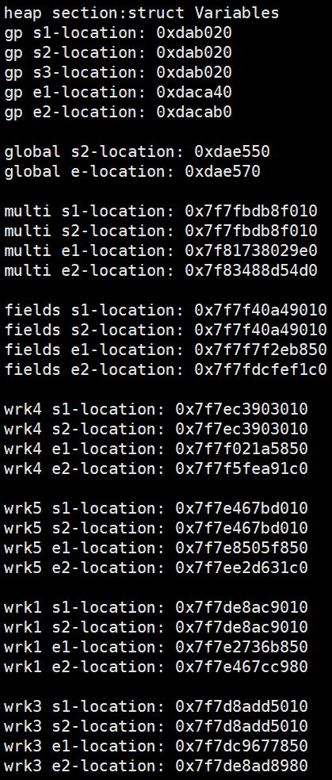
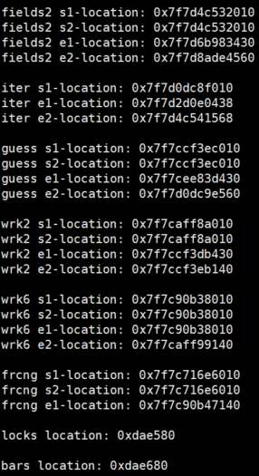
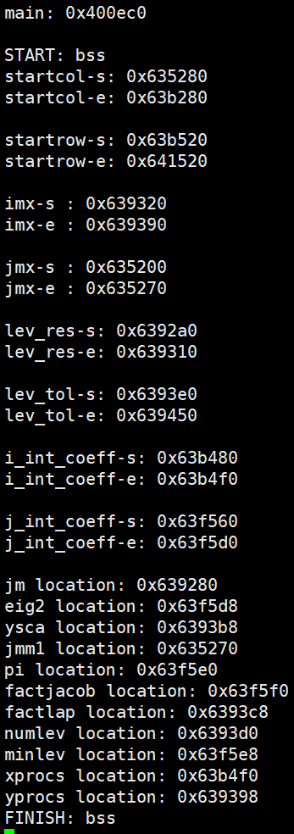
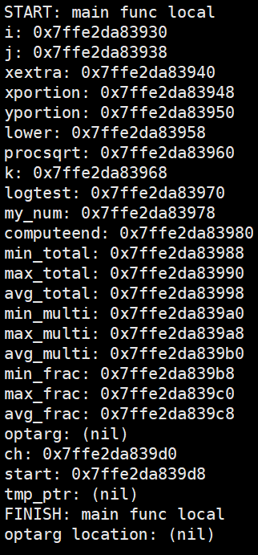
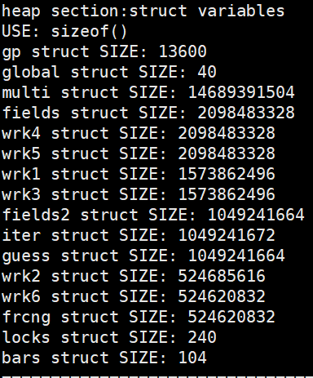
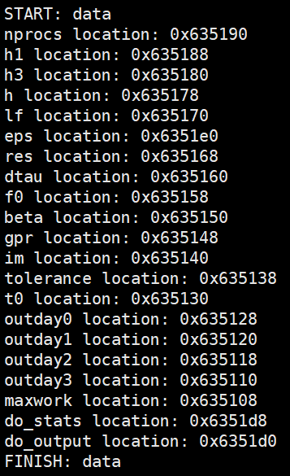
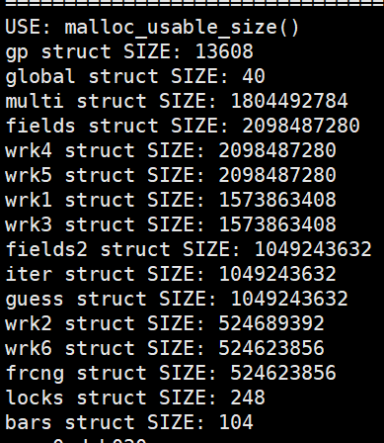
&main: Ox400ec0
2310728byte
Ox635108 ~ Ox635190 => 88byte
:long * 4 , double * 16
(8byte씩 잡혀있음)
70 byte
Ox635200 ~ Ox63f5f0 => 41968byte
:long[2][INPROCS]*2, long[MAX_LEVELS]*2
double[MAX_LEVELS]*4
:long * 6, double * 5
(array는 크기만큼, 나머지는 8byte씩 잡혀있음)
byte
Oxdab020 ~ Oxdae680 =>byte
: struct type * 4
(모두 14KB 이하의 struct type variables)
140396010502544 byte
Ox7fb08031a010 ~ Ox7fb7575094d0
=>29378933952 byte
:struct type * 12
(모두 500MB이상의 struct type variables)
304083514608byte
Ox7ffe241ac9c0 ~ Ox7ffe241aca68 =>168byte
: long*1, unsinged long*1,
(double*) *1, double*10
(8byte씩 잡혀있음)
=> 168byte
.text
[ thp-always ]
frcng 약 0.49GB
wrk6 약 0.49GB
wrk2 약 0.49GB
guess 약 0.98GB
iter 약 0.98GB
fields2 약 0.98GB
wrk3 약 1.47GB
wrk1 약 1.47GB
.data
wrk5 약 1.95GB
wrk4 약 1.95GB
fields 약 1.95GB
multi 약 13.68GB
.bss
heap
stack

Slide 4
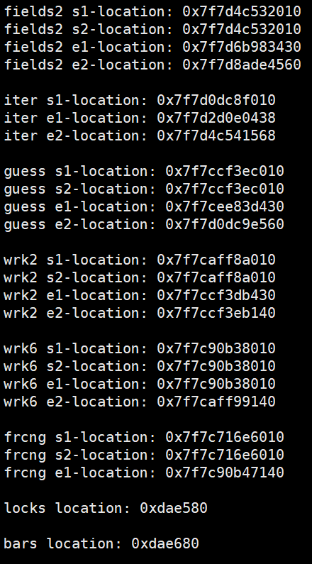
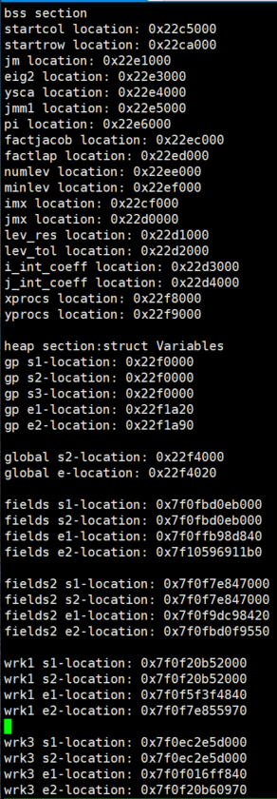
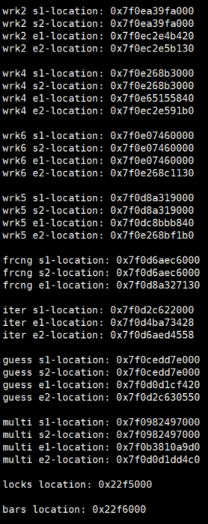
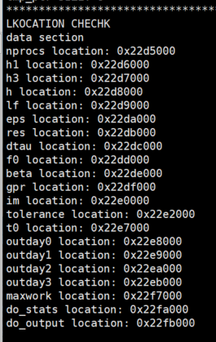
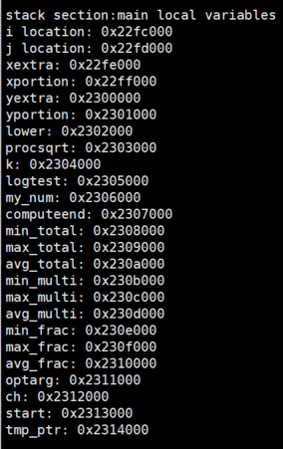
&main: Ox4010b0
32259920byte(약 30.77MB)
0x22c5000 ~ 0x22fb000=> 221184byte
1)long * 4 , double * 16 (before data)
2)long[2][INPROCS]*2, long[MAX_LEVELS]*2
double[MAX_LEVELS]*4,
long * 6, double * 5 (before bss)
3)struct type * 4 (before heap)
(모두 14KB 이하의 struct type variables)
4096byte(약 4KB)
0x22fc000 ~ 0x2315000=> 102400byte
: long*1, unsinged long*1,
(double*) *1, double*10 (before stack)
변수당 4KB씩 차지하고 있음.
139678780294920byte(약 127TB)
:struct type * 12 =>29378978224byte
(약 27.36GB)
(모두 500MB이상의 struct type variables)
0x7f0982497000 ~ 0x7f10596911b0
[ madvise-all ]
.text
frcng 약 0.49GB
wrk6 약 0.49GB
wrk2 약 0.49GB
guess 약 0.98GB
iter 약 0.98GB
fields2 약 0.98GB
wrk3 약 1.47GB
wrk1 약 1.47GB
.data
wrk5 약 1.95GB
wrk4 약 1.95GB
fields 약 1.95GB
multi 약 13.68GB
.bss
heap
stack

